Slide 1
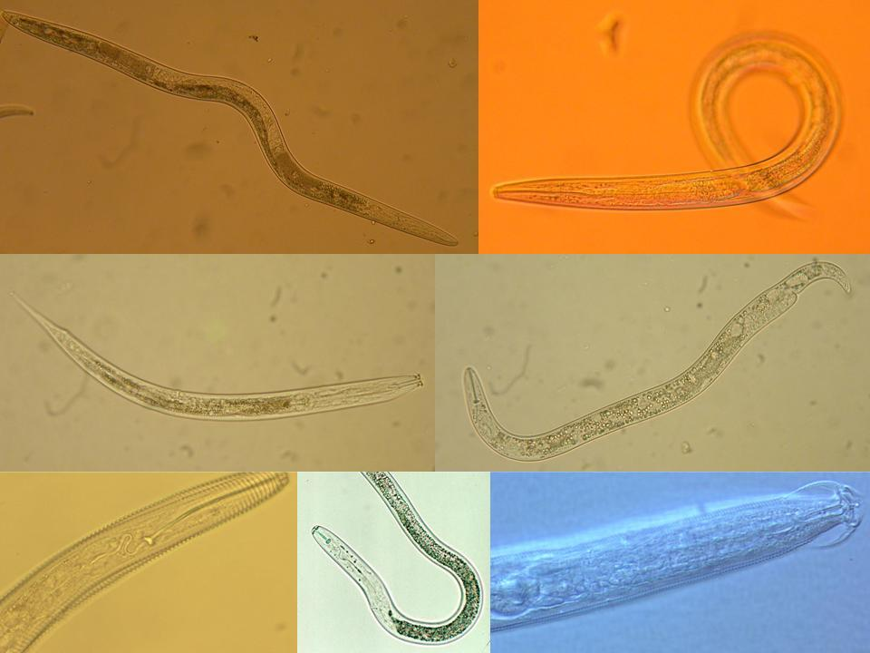
Ecología del Suelo
La Salud del Suelo
Bioindicadores y Análisis Faunal
Howard Ferris
Department of Entomology and Nematology
University of California, Davis
hferris@ucdavis.edu
http://nemaplex.ucdavis.edu
Notes:
30 min talk
Interactions:
Nematodes affect other organisms, other organisms affect nematodes
Nematodes feed on plants – plants provide food for nematodes.
Nematodes feed on bacteria, nematodes farm bacteria – in soil, insects,
bacteria feed nematodes, bacteria kill nematodes
Nematodes feed on fungi and are fed upon by fungi.
Nematodes feed on protozoa and microarthropods, tardigrades, mites,
collembola and are fed upon
What are the ecosystem effects (effects on functions)?
Enrichment
Movement of and to resources
Nutrient and carbon cycling
Nutrient and carbon movement and sequestration
Effects on services?
Antagonists of nematodes occur in many groups of organisms that are components of the soil food web.
The interactions of many soil organisms results in biological buffering or regulation of the nematode population through the mechanisms of Exploitation, Competition, and Antibiosis
1

Slide 2
La Salud del Suelo
Funciones de Cadena Alimenticia del Suelo
La capacidad del suelo para realizar sus funciones ecosistémicas
Funciones principales: Mantener la productividad vegetal y animal
Mantener y mejorar la calidad del agua y el aire
Apoyar la salud y la vivienda humanas

Slide 3
Funciones de Cadena Alimenticia del Suelo
Alimentación: La ingestión, digestión, defecación y excreción Comportamiento: El movimiento, la actividad, la migración Las funciones pueden ser clasificadas, subjetivamente, como servicios, dis-servicios (o neutral)
Dis-servicios (Malservicios):
Dañan de las plantas de importancia agrícola o ornamental Dañan a los humanos y animales vertebrados
Servicios:
Descomponer materiales orgánicos
Secuestrar y redistribuir minerales
Mineralizar moléculas orgánicas
Regular y suprimir plagas
Alterar el sustrato para acceso a otros organismos
Redistribuir organismos en el espacio
Mejorar la estructura del suelo
Toxinas biodegradables
Reducir la erosión del suelo
Servicios de
especies individuales
Servicios del
comunidad
Notes:
Interactions:
Nematodes affect other organisms, other organisms affect nematodes
Nematodes feed on plants – plants provide food for nematodes.
Nematodes feed on bacteria, nematodes farm bacteria – in soil, insects,
bacteria feed nematodes, bacteria kill nematodes
Nematodes feed on fungi and are fed upon by fungi.
Nematodes feed on protozoa and microarthropods, tardigrades, mites,
collembola and are fed upon
What are the ecosystem effects (effects on functions)?
Enrichment
Movement of and to resources
Nutrient and carbon cycling
Nutrient and carbon movement and sequestration
Effects on services?
Antagonists of nematodes occur in many groups of organisms that are components of the soil food web.
The interactions of many soil organisms results in biological buffering or regulation of the nematode population through the mechanisms of Exploitation, Competition, and Antibiosis
3

Slide 4
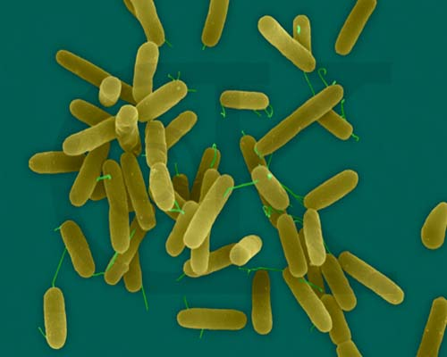
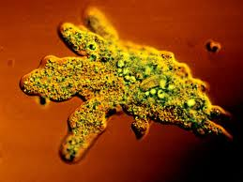
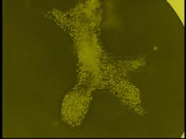
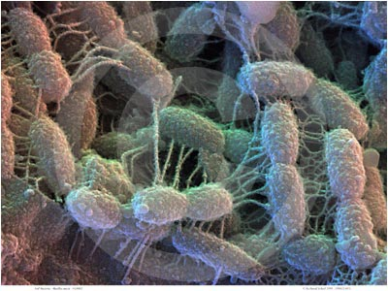
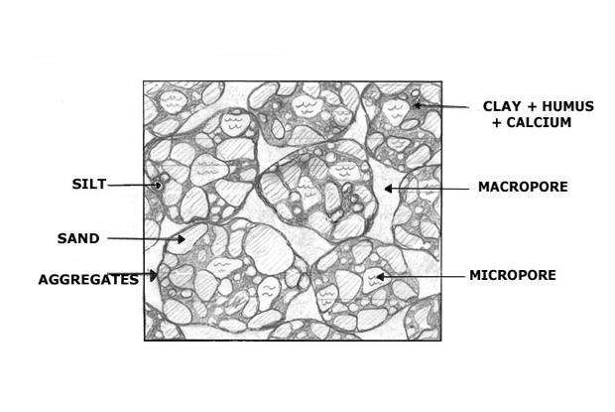
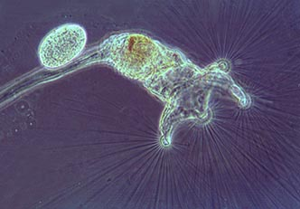
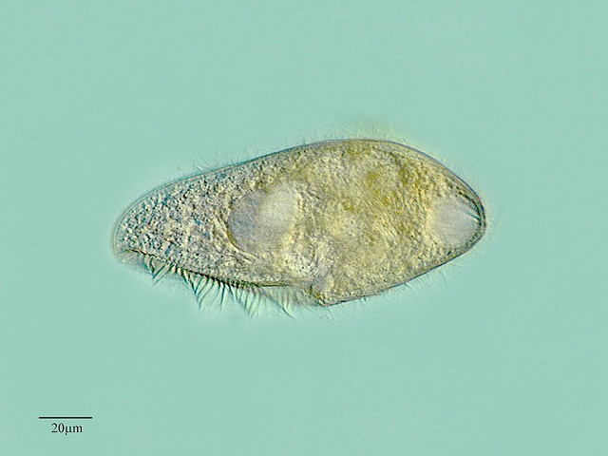
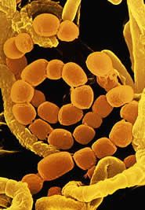
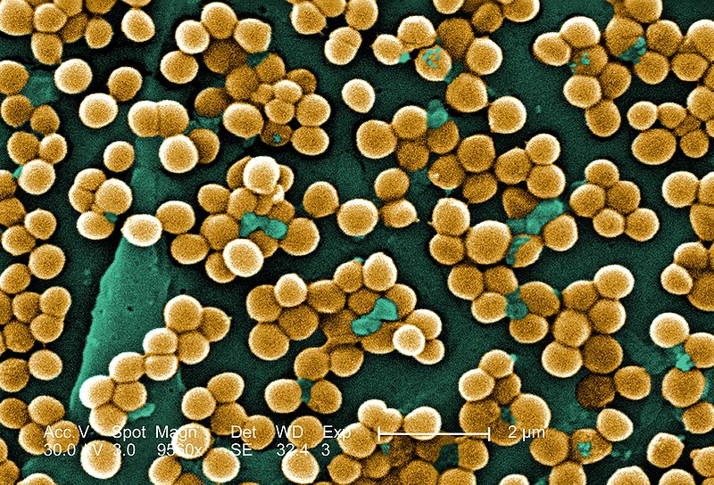
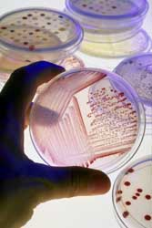
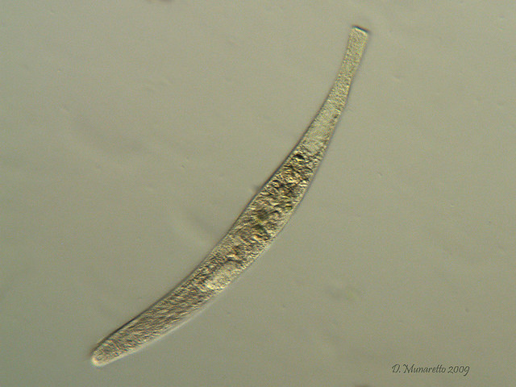
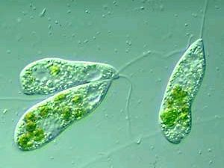
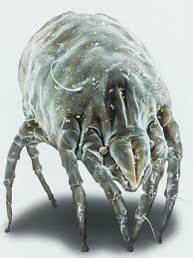
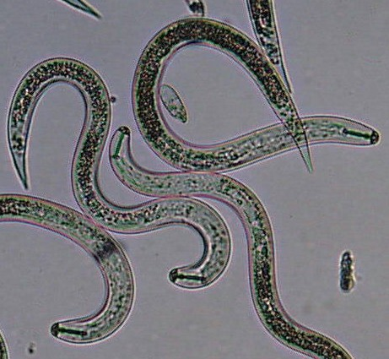
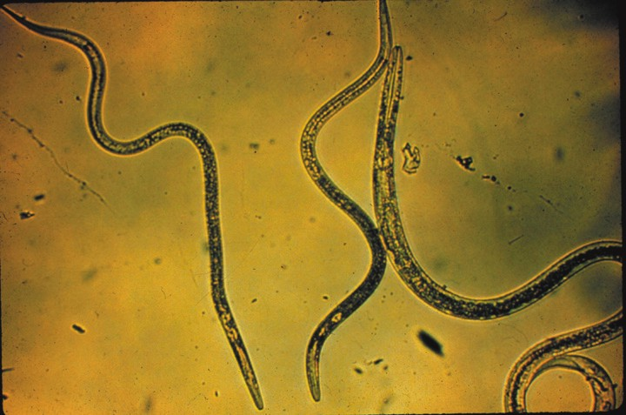
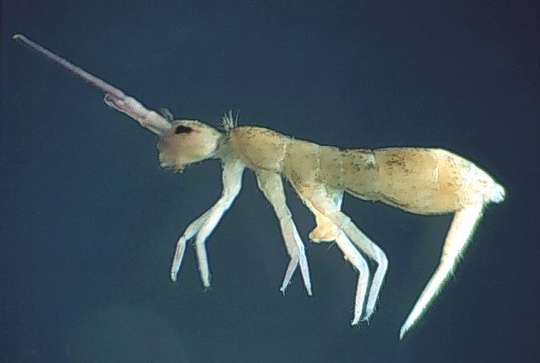
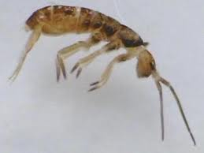
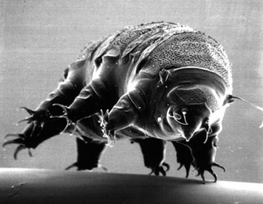
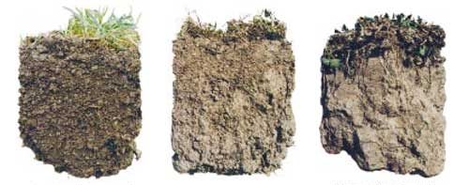
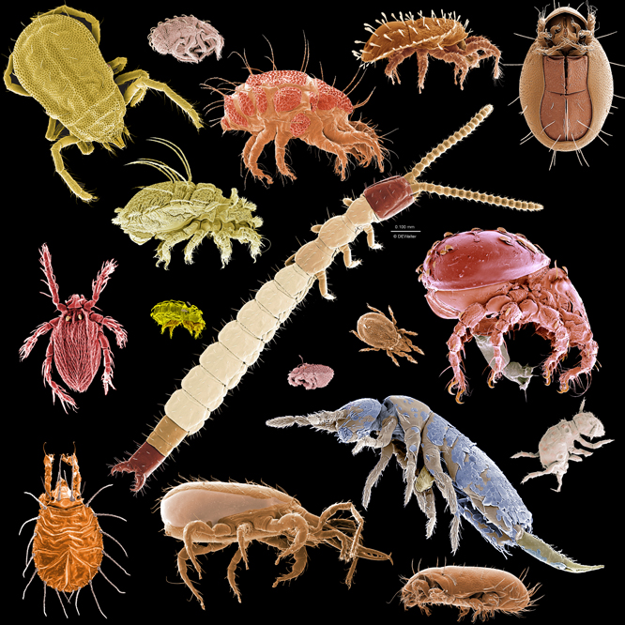
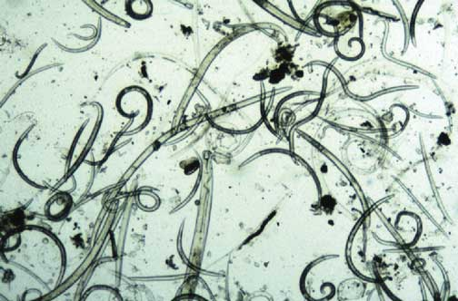
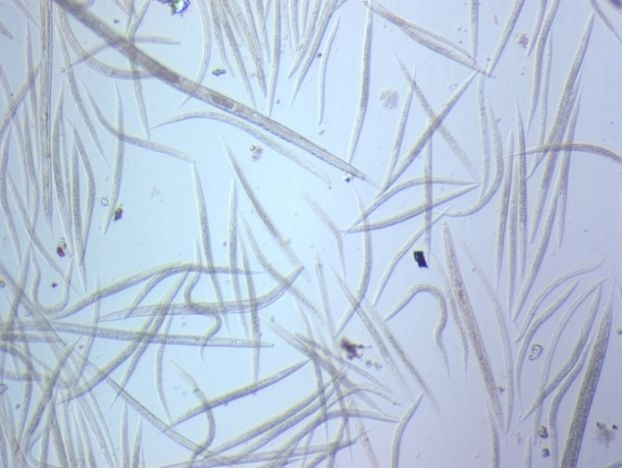
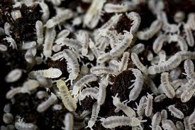
Bacteria
muchos organismos
del suelo
Protozoa
en muchos microhábitats
Microarthropods
Nematodes
realizando muchos
servicios ecosistemas
Tardigrades
Notes:
The soil provides habitat for myriad organisms of different type, size, and physiological activity. Their activities, which
are integral to the ecosystem functions of a healthy soil, include the decomposition of organic materials, sequestration
and mineralization of nutrients, facilitation of access of organisms to new resources, improvement of soil structure for
percolation and penetration, biodegradation of contaminants, and regulation and suppression of opportunistic pest
species. In many cases, the productivity of managed systems has been developed through manipulation of the chemical
and physical components of the soil, with consideration of the biological component mainly focused on those species
that are detrimental to productivity. Often that focus has resulted in soils which support high crop productivity but which
are quite unhealthy from the standpoint of their ecological functions; their productivity requires a continuous or frequent
input, which may be environmentally and economically unsustainable. Once a desired ecosystem function is not
performed by any of the contributing species, the soil is no longer healthy relative to that function. Biodiversity provides
a greater range of organism types and adaptations contributing to each ecosystem function and consequently increases
the range of conditions in which the function is performed, the magnitude of the function and the health of the soil. The
challenge in soil management is to promote and maintain the beneficial functions of the soil biota. Nematodes are
convenient bioindicators of soil condition; they contribute directly to ecosystem services and are indicators of the
presence and activities of other organisms. As representatives of the resident biota, nematode assemblages indicate
three attributes of the biological component of the soil: the nature of ecosystem services available, the magnitude of
those services, and the complementarity of services across time, space and microhabitat. Current and anticipated
advances in molecular techniques for determination of nematode abundance, diversity and function will facilitate
application of bioindicator-based measures of soil health.

Slide 5
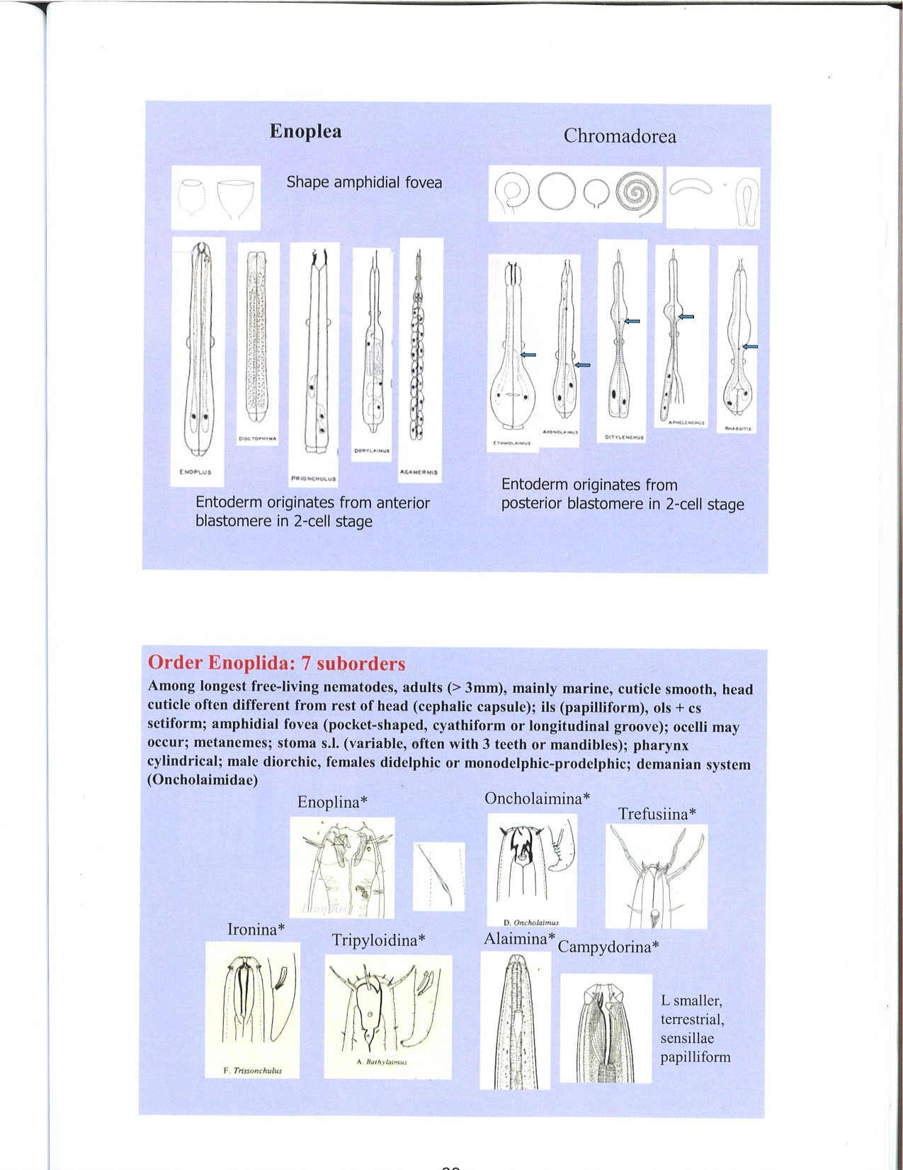
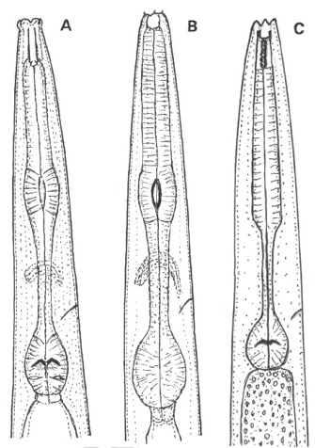
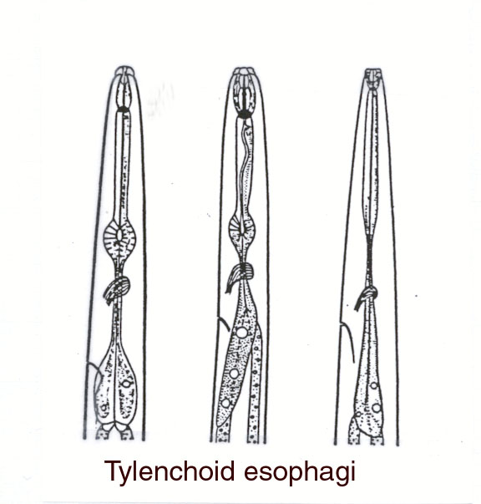
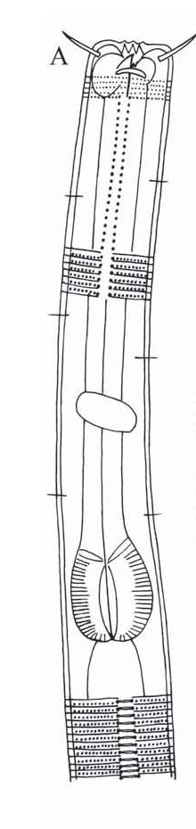
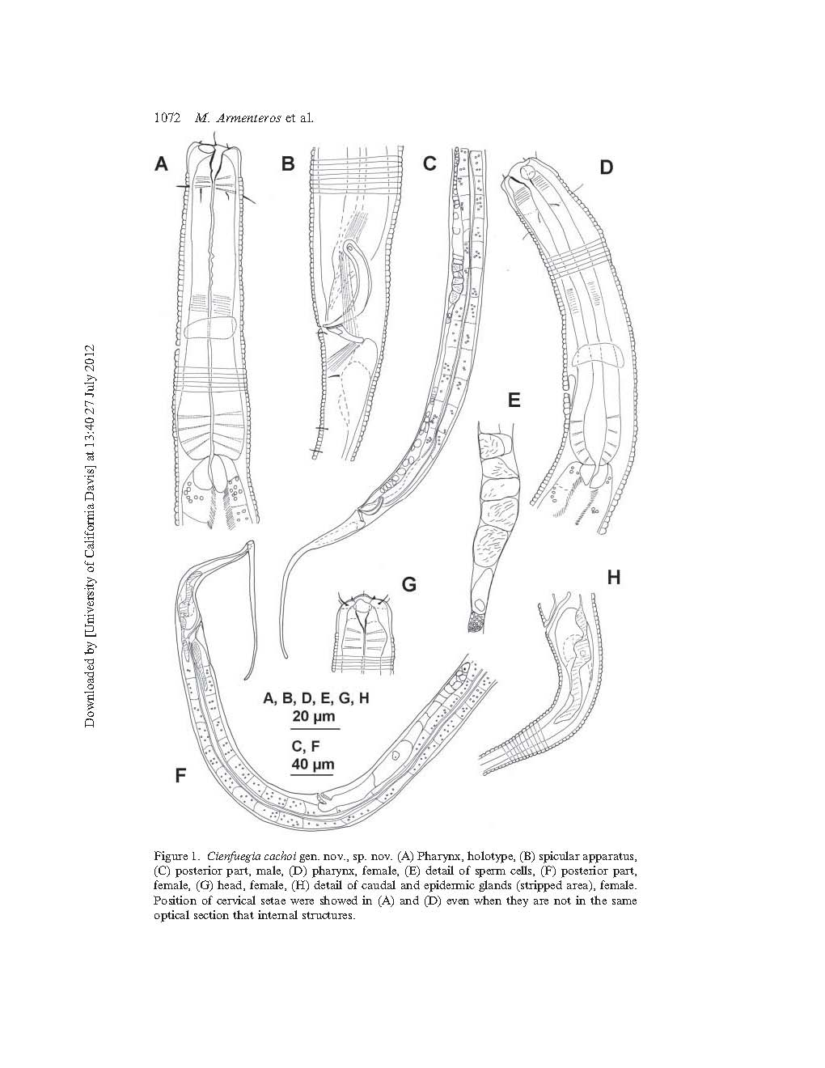
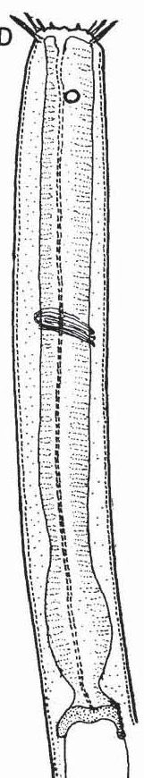
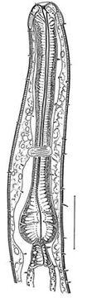
clasificación morfológica de organismos
Chromadorea
Chromadoria
Chromadorida
Monhysterida
Rhabditida
Desmodorida

Slide 6
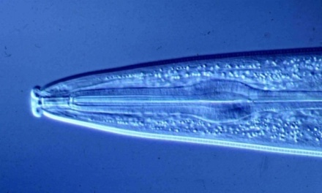
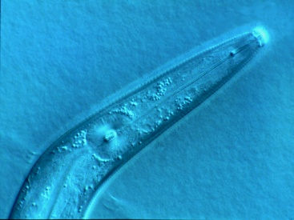
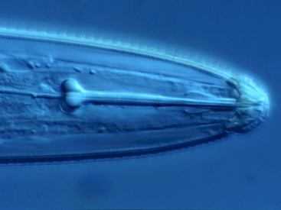
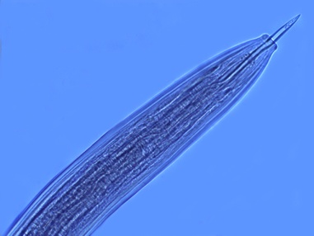
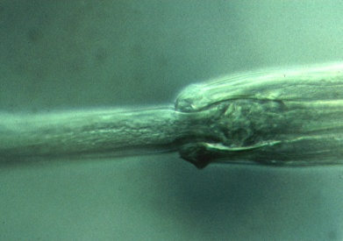
Clasificación por Funciones Tróficas
Los nematodos que se alimentan de: | Función trófico | Características
Bacteria | Bacteriovoros Alimentan de bacterias Bacteriófagos
Hongos | Micofagos o fungivoros Alimentan de hongos
Plantas | Alimentan de plantas Parásitos de plantas Herbívoros
Varios invertebrados del suelo | Omnívoros Depredadores generalistas
Principalmente en otros nematodos | Depredadores Depredadores especialistas

Slide 7
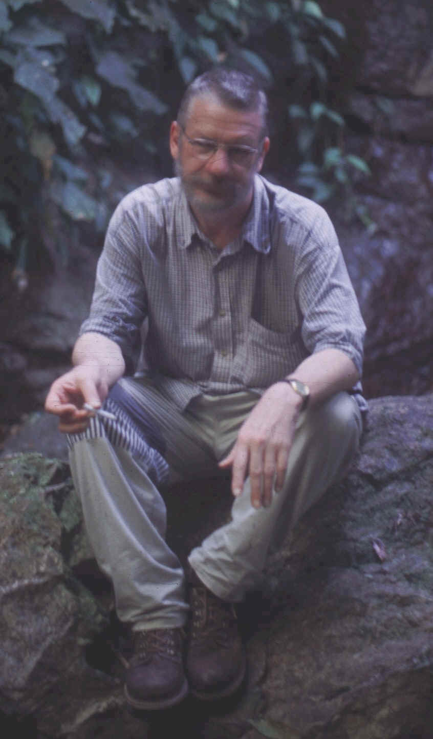
Serie de colonizadores y persistentes (cp)
Clasificación por Gremios Estructurales
oportunismo
estructura
enriquecimiento
estabilidad
1
2
3
4
5
Bongers, 1990
Maturity Index =
Una problema:
Con enriquecimiento
MI
Bongers
Notes:
Built on his milestone contribution

Slide 8
Clasificación por Gremios Funcionales
Bongers cp | 1 | 2 | 3 | 4 | 5 | Trophic Role
 | Ba1 | Ba2 | Ba3 | Ba4 | Ba5 | Bacteriovoros
 | Fu1 | Fu2 | Fu3 | Fu4 | Fu5 | Fungivoros
 |  |  | Om3 | Om4 | Om5 | Omnivoros
 |  | Pr2 | Pr3 | Pr4 | Pr5 | Depredadores
Gremios Funcionales son la combinación de los hábitos de alimentación y las características de su ciclo de vida
Los omnivoros son depredadores generalistas

Slide 9
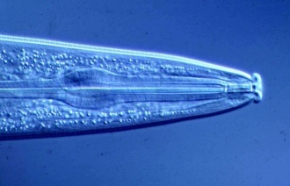

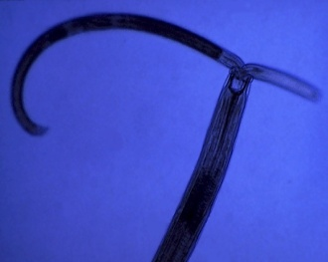
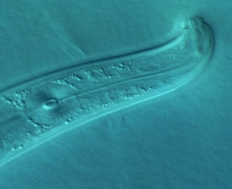
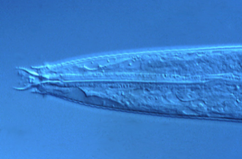
Clasificación por Gremios Funcionales
Indicadores de Enriquecimiento
Indicadores de Estructura
Rhabditidae
Panagrolaimidae
etc.
Ciclo de vida corto Cuerpos peq. a medianos Alta fecundidad Huevos pequeños Dauer larva Amplia amplitud ecologico Oportunistas Condiciones perturbado
Aporcelaimidae
Nygolaimidae
etc.
Ciclo de vida largo Cuerpos grandes Baja fecundidad Huevos grandes El estrés intolerantes Estrecha amplitud Condiciones inalteradas
Fauna Basal
Cephalobidae
Aphelenchidae, etc.
Ciclo de vida corto Cuerpo mediano
Tolerantes al estrés Adaptaciones por alimentación Presente en todos suelos

Slide 10
Análisis de Gremios Funcionales
enriquecida
bacteriovoros
fungivoros
Enriquecimiento indice
100 (w1.cp1 + w2.Fu2)
/ (w1.cp1 + w2.cp2 )
Ba₁
Trayectoria enriquecimiento
estructurada
Fu₂
micofagos
bacteriovoros
Fu₂
Basal
Ba₂
Om₄
Om₅
Condición
basal
omnivoros
Ca₃
Ca₄
Ca₅
carnívoros
Fu₃
Fu₄
Fu₅
micofagos
Ba₃
Ba₄
Ba₅
bacteriovoros
Trayectoria estructura
Estructura Indice = 100 wi.cpi / (wi.cpi + w2.cp2 ) for i = 3-5
Ferris et al., 2001

Slide 11
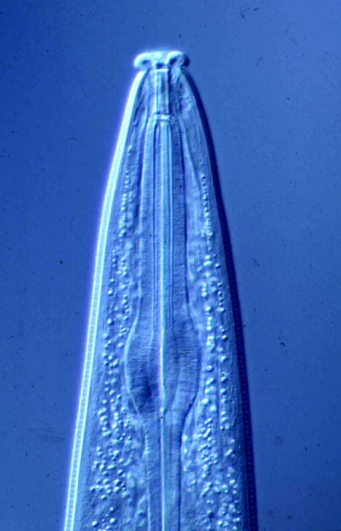

Análisis de Gremios Funcionales
Perturbado
N-enriquecida
Baja C:N
Bacterial
Conducente
enriquecida
Madurando
N-enriquecida
Baja C:N
Bacterial
Regulado
bacteriovoros
fungivoros
Enriquecimiento indeice
100 (w1.cp1 + w2.Fu2)
/ (w1.cp1 + w2.cp2 )
Ba₁
Trayectoria enriquecimiento
estructurada
Fu₂
fmicofagos
Degradado
Depauperado
Alta C:N
Micofago
Conducente
Maturado
Fértil
Mod. C:N
Bact. y Micof.
Supresado
bacteriovoros
Fu₂
Basal
Ba₂
Om₄
Om₅
Condición
basal
omnivoros
Ca₃
Ca₄
Ca₅
carnívoros
Fu₃
Fu₄
Fu₅
micofagos
Ba₃
Ba₄
Ba₅
bacterivoros
Trayectoria estructura
1. Condición del ecosistema del suelo
Ferris et al., 2001
Estructura Indice = 100 wi.cpi / (wi.cpi + w2.cp2 ) for i = 3-5

Slide 12
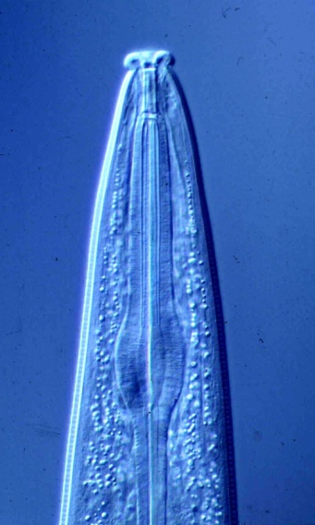
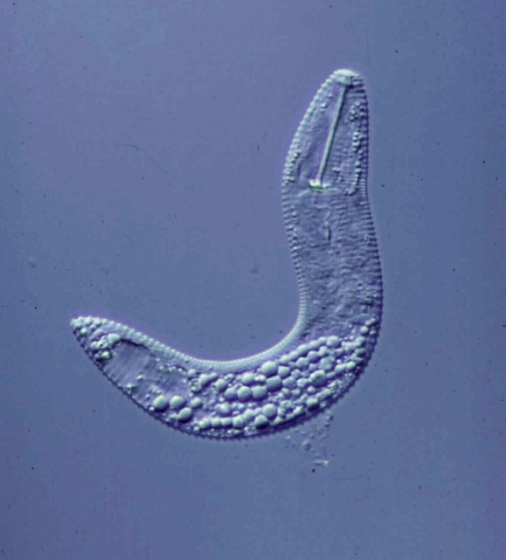
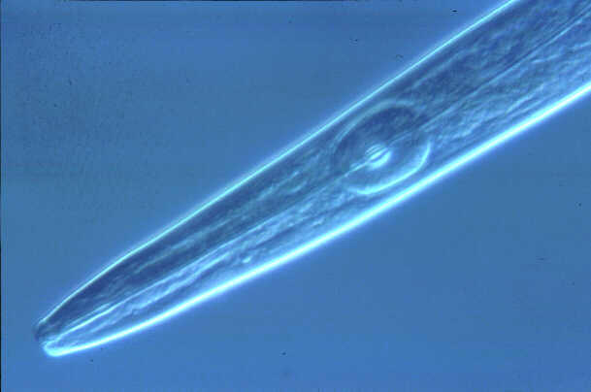
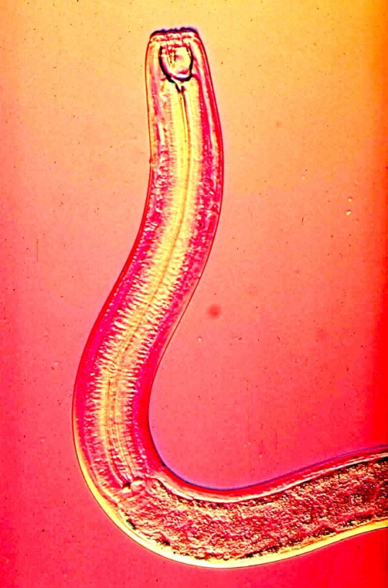
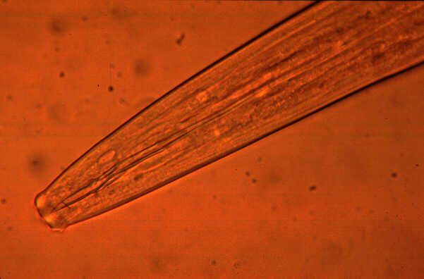
Porque los nematodos son bioindicadores?
Ellos ocupan posiciónes claves en las cadenas alimenticias del suelo
Procedimientos regulares de extracción
Identificación basada ​​en la morfología
Relación claro entre estructura y función
Los organismos multicelulares mas abundantes
Cada muestra tiene alto valor de información intrínseco
Notes:
Nematode faunal analysis provides a useful tool in assessing this structure, function, and probably the resilience of the soil food web because:
The most abundant of the metazoa
Occupy key positions in soil food webs
Standard extraction procedures
Identification based on morphology
Clear relationship between structure and function
Each sample has high intrinsic information value :

Slide 13
Nematodos como Bioindicadores:
Enriquecimiento de la Cadena Alimenticia del Suelo
Enmíendas Organicas, North Carolina
Enriquecimiento Indice
Estructura Indice

Slide 14
Estructura de la Cadena Alimenticia del Suelo:
Estrés, Limitación de recursos
Enriquecimiento Indice
Sin Plantas
Estructura Indice

Slide 15
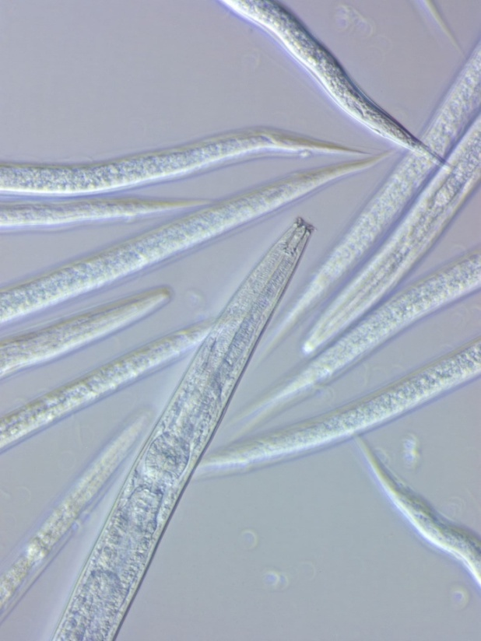
Cual es el tamaño del funcion o servicio?
Cuanto carbono es utilizado?
Cuanta energia es utilizada?
Los indices son útil, pero…..…
Ellos no indican biomasa, actividad metabolico o magnitud de
funciones o servicios – entonces, desarrollamos la Huella Metabolica

Slide 16
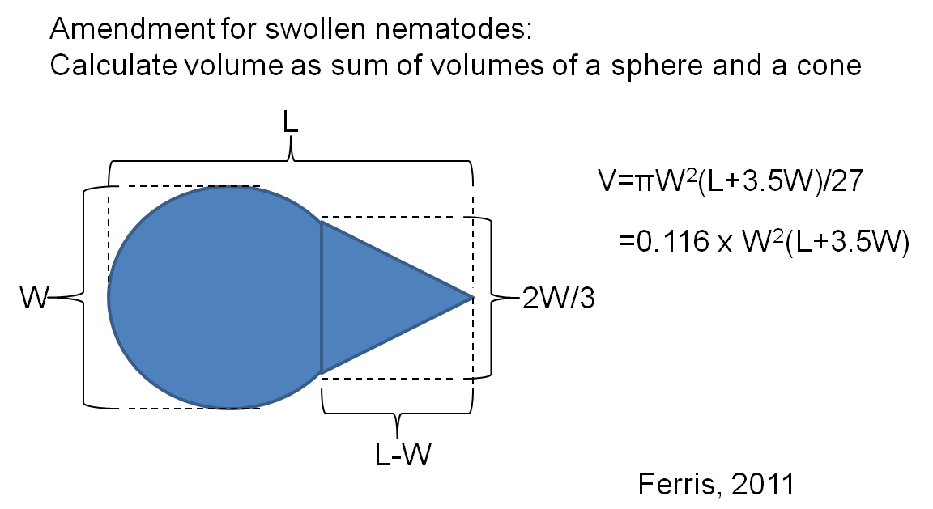
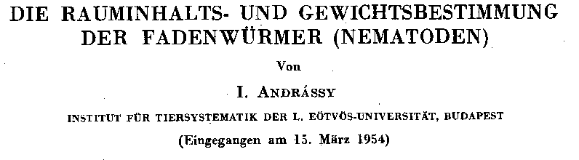

Corrección para nematodos hinchados:
Calcar volumen como suma los volumenes de una esfera y un cono
per Andrássy, 1956
a) Calculado el volumen de un nematodo–
L₁
L₂
L₃
L₄
r₁
r₂
r₃
r₄
v₁=π(L₁/3)(r₁²+r₁r₂+r₂²)
v₂=π(L₂/3)(r₂²+r₂r₃+r₃²)
v₃=π(L₃/3)(r₃²+r₃r₄+r₄²)
v₄=π(L₄/3)(r₄²⁾)
Un poder conveniente…
si W=2r₃ y L=L₁+L₂+L₃+L₄ , entonces V = v₁+v₂+v₃+v₄ = W²L/1.7
b) Averiguarado la densidad (g/mL) como liquidos en que ellos
flotan a un nivel constante =1.084
Entonces, Masa = Volumen x Densidad:
Masa = W²L x 1.084/(1.7 x 10⁶) μg
o
Masa = 0.116 x W²(L+3.5W) x 1.084/10⁶ μg

Slide 17

Actividad Metabolica
La relación de metabolismo basal y masa de cuerpo: R = c M^{0.75}
Si biomasa del taxon = N_{t} M_{t}
entonces, respiración de taxon: R_{t} = N_{t} M_{t}^{0.75}
Ajuste de produción para razón de crecimento y ciclo de vida
Usamos el relación entre largo de ciclo del vida y valor cp – per Bongers, 1990
Serie de colonizadores y persistentes
Huella Metabolica = Σ (R_{t} + P_{t})
para todo taxa presente o por taxa que representa una función o servicio ecosistema
largo de ciclo del vida
valor cp como un poder

Slide 18
El Perfíl de la Fauna Nematodo
y la Huella Metabolica
enriquecida
bacteriovoros
fungivoros
Enriquecimiento indice
100 (w1.cp1 + w2.Fu2)
/ (w1.cp1 + w2.cp2 )
Ba₁
Trayectoria enriquecimiento
estructurada
Fu₂
fungivoros
bacteriovoros
Fu₂
basal
Ba₂
Om₄
Om₅
Condición
basal
omnivoros
Ca₃
Ca₄
Ca₅
carnívoros
Fu₃
Fu₄
Fu₅
fungivoros
Ba₃
Ba₄
Ba₅
bacteriovoros
Trayectoria estructura
2. Magnitud de los servicios ecosistémicos
Ferris et al., 2001
Estructura Indice = 100 wi.cpi / (wi.cpi + w2.cp2 ) for i = 3-5
Ferris, 2010

Slide 19




The Yolo Landscape Project
Sites 1 and 2
Sites 8 and 15
Yolo County, California

Slide 20





La Heterogeneidad Espacial de Micrositios del Suelos y sus Dinámicas Temporal
controladores gradiente:
temperatura
humedad
aireación
residuos organicos
raices
textura del suelo
tamaño particulos
controladores temporal:
diurno
estacional
curso de vida
fenologia
grados-dia
factores estocásticos:
raices
distribución de sitios
composición de sitios
meteorológicos madrigueras
ciedras
capas restrictivas
Ferris and Tuomisto, in prep.

Slide 21




Diversidad Biológica
(organismos visibles en 2700 cm³ en 24 horas)
Césped, Sudáfrica
Campo de maiz, Iowa, USA
Copa de higuera, Costa Rica
David Liittschwager 2012, A World in One Cubic Foot – Portraits of Biodiversity. Univ. Chicago Press

Slide 22



Factores que afectan la abundancia, diversidad y actividad de nematodos en el suelo
Recursos
Plantas
Tipo
Actividad
Distribución y abundancia de las raíces – vertical y horizontal
Presa
Nematodos
Artrópodos
Otros organismos multicelulares
Bacteria
Hongos
Etc.
Materiales organicos
Distribución y abundancia
Composición – C, N, calidad, edad
Etapa de descomposición
Obstinación

Slide 23









Factores que afectan la abundancia, diversidad y actividad de nematodos en el suelo
Enemigos Naturales
Nematodos
Artrópodos
Otros organismos multicelulares
Bacteria
Hongos
Tardigradas
Etc.
Caracteristicas del Suelo
Textura
Estructura
Densidad
Compactación y estratos impenetrable
Agregación y estabilidad de los agregados
Ambiente
Temperatura
Humedad
Salinidad
pH

Slide 24










Factores que afectan la abundancia, diversidad y actividad de nematodos en el suelo
Tóxicos
Pesticidas
Fertilizantes
Contaminantes
Productos defensivos de las plantas
Administración
Rotación de cultivos
Labranza
Riego
Enmienda de las recursos
Caracteristicas de los Nematodos
Sensibilidad a perturbación
Ciclo de vida y fecundidad
Nivel trófico
Gremios estructurales

Slide 25



1
2
Diferentes números de especies de cada uno clase funcional en cada micrositio
La abundancia de individuos de cada especies varía entre los micrositios y a través del tiempo
3
La importancia de la diversidad

Slide 26








Relación entre la magnitud de la función y la diversidad y biomasa de la clase funcional
Total Metabolic Footprint
Metabolic Footprint
Metabolic Footprint
Número efectivo de especies en clase funcional
Número efectivo de especies en clase funcional = 2.04
Número efectivo de especies en clase funcional = 7.03
Huella metabólica de la clase funcional = 1000
Huella metabólica de la clase funcional = 1000
Huella ponderada por diversidad = 2040
Huella ponderada por diversidad = 7030
3. Abundancia y diversidad de clases funcionales
El modelo de producto: ¿Es esta una buena medida de la magnitud de la función?

Slide 27


Economía de los Ecosistemas: Carbono y Energía son las Monedas
CO₂
CO₂
CO₂
CO₂
Los nematodos en cada nivel trófico
bacteria
protozoa
nematodos
hidratos de carbono y proteínas
C
N
nematodos
artropodos
hongos
nematodos
otro
organismos
hidratos de carbono y aminoácidos
hongos
artropodos
nematodos
NO₃
El carbono es respirado por todos los organismos
Las cantidades de carbono y energía disponible determinar el tamaño y la actividad de la comunidad
la transferencia de carbono y energía
NH₃
NH₃
NH₃
Recursos

Slide 28
Gestión del Suelo
Principios Básicos para Gestión de la Salud del Suelo 1. Mantener el suelo cubierto de cultivos y residuos de cultivos.
2. Mantener las raíces vivenfo en el suelo durante todo el año para alimentar a la cadena alimentaria del suelo.
3. Diversificar en lo posible el uso de la rotación de cultivos, cultivos de cobertura y las mezclas de cultivos de cobertura.
4. Minimizar la perturbación del suelo para mantener la estructura y la calidad del hábitat.
5. (Integrar el pastoreo de ganado).
Sources: Jay Fuhrer, NRCS
Chad Ellis, Noble Foundation, 2013

Slide 29

Gracias!
http://nemaplex.ucdavis.edu

